Slide 1
Statistics
2012/10/17

Slide 2
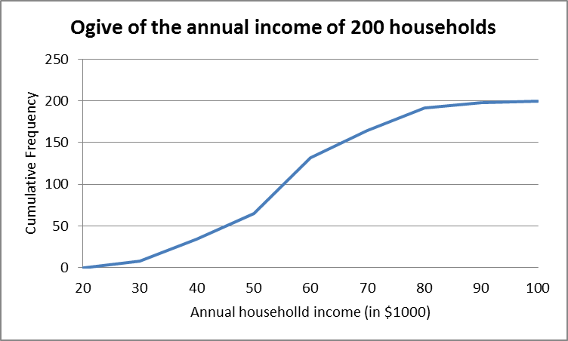
1. OGIVE
從0開始畫
endpoints

Slide 3
1.
s² : sample variance，應該除 n-1 而不是 n
  σ² : population variance
EXCEL 公式
  VAR() : sample variance
  STDEV() : sample standard deviation
EXCEL 2010 專有的公式
  VAR.P() : population variance
  STDEV.P() : population standard deviation
  VAR.S() : sample variance
  STDEV.S() : sample standard deviation

Slide 4
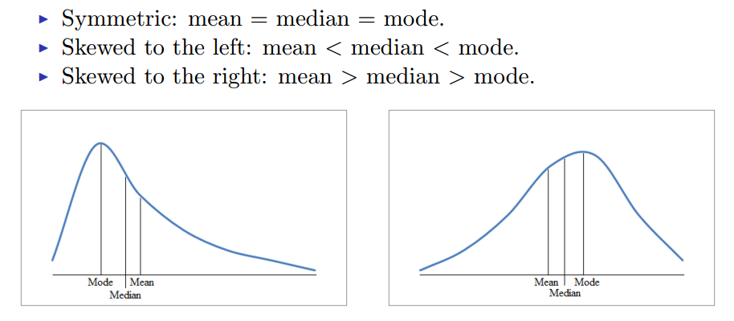
1.
Mode 最多的那一組的 midpoint
Median 用內插法

Slide 5
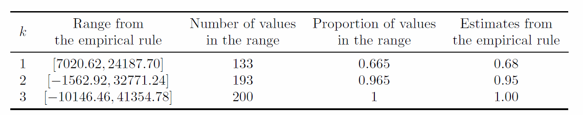
2.
折線圖通常用在看趨勢的變化
資料分布是不是呈現 bell-shaped 畫 histogram 來看
請不要發生以下怪怪的情形：
  如果 a 小題說兩個比例差不多，b 小題卻說不太像 bell-shaped
  b 小題畫了圖，卻完全沒用到圖解釋

Slide 6
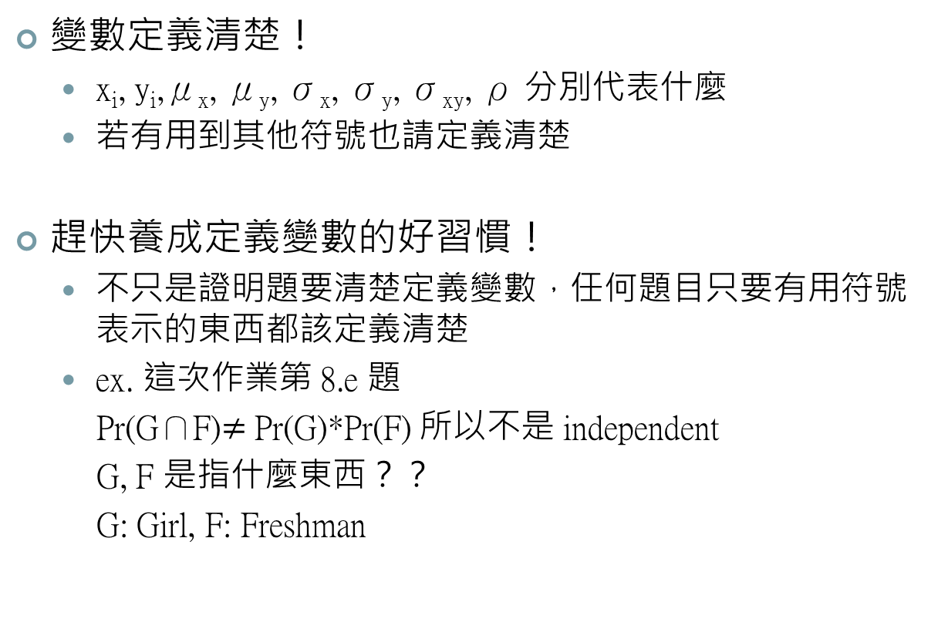
4.
變數定義清楚！
  x_{i}, y_{i},μ_{x}, μ_{y}, σ_{x}, σ_{y}, σ_{xy}, ρ 分別代表什麼
  若有用到其他符號也請定義清楚
  趕快養成定義變數的好習慣！
  不只是證明題要清楚定義變數，任何題目只要有用符號表示的東西都該定義清楚
  ex. 這次作業第 8.e 題
  Pr(G∩F)$≠$ Pr(G)*Pr(F) 所以不是 independent
  G, F 是指什麼東西？？
  G: Girl, F: Freshman

Slide 7
5. c
σ_{y} ²=b²σ_{x}²
b 不一定為正
3 cases:
  if b > 0, ρ=1
  if b < 0, ρ=-1
  if b = 0, ρ=0/0, which is undefined mathematically

Slide 8
6.
空集合的表示法： Ø

Slide 9
7.
Pr(B∪E) = Pr(B) + Pr(E) – Pr(B ∩E)
Pr(D∪G| C) = Pr((D∩C)∪(G∩C)) / Pr(C)
 | D | E | F | G
A | 3 | 9 | 7 | 12 | 31
B | 8 | 4 | 8 | 4 | 24
C | 9 | 5 | 3 | 7 | 24
 | 20 | 18 | 18 | 23 | 79
 | D | E | F | G
A | 0.0380 | 0.1139 | 0.0886 | 0.1519 | 0.3924
B | 0.1013 | 0.0506 | 0.1013 | 0.0506 | 0.3038
C | 0.1139 | 0.0633 | 0.0380 | 0.0886 | 0.3038
 | 0.2532 | 0.2278 | 0.2278 | 0.2911 | 1.0000

Slide 10
7.
兩個 events 是 independent 的條件:
  Pr(X|Y) = Pr(X)
  Pr(Y|X) = Pr(Y)
  Pr(X∩Y) = Pr(X) * Pr(Y)
  請弄清楚等好兩邊分別是什麼東西
  不是 Pr(X|Y) = Pr(X) * Pr(Y)
  兩個 experiments 是 independent 的條件:
    任何屬於experiment 1 的 event X
    任何屬於experiment 2 的 event Y
    X 和 Y 是 independent

Slide 11
8. A
Cross-tabulation table
Joint probability table : joint probabilities & marginal probabilities
 | freshman | sophomore | junior | senior
Girl | 10 | 15 | 12 | 18 | 55
Boy | 40 | 35 | 38 | 32 | 145
 | 50 | 50 | 50 | 50 | 200
 | freshman | sophomore | junior | senior
Girl | 0.05 | 0.075 | 0.06 | 0.09 | 0.275
Boy | 0.2 | 0.175 | 0.19 | 0.16 | 0.725
 | 0.25 | 0.25 | 0.25 | 0.25 | 1

Slide 12
8. e
理由寫清楚
  不要只寫 0.3≠0.275
  => Pr(Girl | sophomore) = 0.3 ≠ 0.275 = Pr (Girl)
  不要只寫 0.05 ≠ 0.275*0.25
  => Pr(Girl∩freshman) = 0.05≠ 0.275*0.25 = Pr(Girl) * Pr(freshman)

Slide 13
9. c
The probability of event A given that event B occurred.
=> P(A | B)
given that 後面的東西是 condition

Slide 14
Word 小技巧

Slide 15
快捷鍵
Shift + 方向鍵：選取範圍
Ctrl + =：下標
Ctrl + Shift + =：上標

